Slide 1
Rescue Security & Safety V. (2021)
A fertőtlenítés szerepe a koronavírus-járvány során
A projektet az Innovációs és Technológiai Minisztérium és a Balaton Fejlesztési Tanács támogatta

Slide 2
Áttekintő
A COVID-járvány
• Koronavírusok családjába tartozó vírusok embereket és állatokat egyaránt képesek megfertőzni.
• Jelenleg ismert: 7 humán koronavírus → négy enyhe tüneteket okoz
• Súlyos, életveszélyes tünetek: SARS-CoV + MERS-CoV
Jelenlegi járvány:
• neve: „súlyos akut légúti tünetegyüttest okozó koronavírus 2” (SARS-CoV-2)
• megbetegedés neve: „koronavírus-betegség 2019” = COVID-19.
A projektet az Innovációs és Technológiai Minisztérium és a Balaton Fejlesztési Tanács támogatta

Slide 3
Áttekintő
A fertőtlenítésről
• A koronavírushoz hasonló felső légúti fertőzések esetén nincs konszenzus arról, hogy a felületfertőtlenítés mennyire gátolja meg a terjedést.
• A levegőben terjedő részecskék számának csökkentése az adott helyiségben több módon lehetséges
• direkt módon: fertőtlenítéssel (pl. ózongenerátorral),
• indirekt módon: gyakori szellőztetéssel (az adott helyen tapasztalt koncentráció „felhigításával”)
A projektet az Innovációs és Technológiai Minisztérium és a Balaton Fejlesztési Tanács támogatta

Slide 4
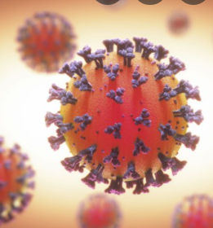
Felületfertőtlenítés: módok
Magas hőmérséklet
A koronavírus min. 60 °C hőmérsékleten elpusztul (legalább 1 órán keresztül ki kell tenni ilyen hőmérsékletnek!)
Módszer a felületfertőtlenítésre: a tárgy „kifőzése”
A gőzöléses technológia nem biztos, hogy célravezető, hiszen nem éri elég ideig hő a tárgy felületét!
A projektet az Innovációs és Technológiai Minisztérium és a Balaton Fejlesztési Tanács támogatta

Slide 5
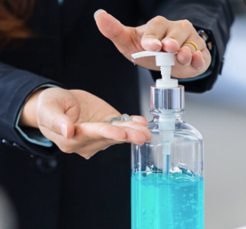
Felületfertőtlenítés: módok
Fertőtlenítőszer
Fertőtlenítőszer használata biocid (fungicid, virocid, baktericid) hatással.
Alkoholos fertőtlenítőszer használata (min. 60% alkoholtartalom).
A hatási időtartam min. 5 perc (ill. a leírás alapján).
A projektet az Innovációs és Technológiai Minisztérium és a Balaton Fejlesztési Tanács támogatta

Slide 6
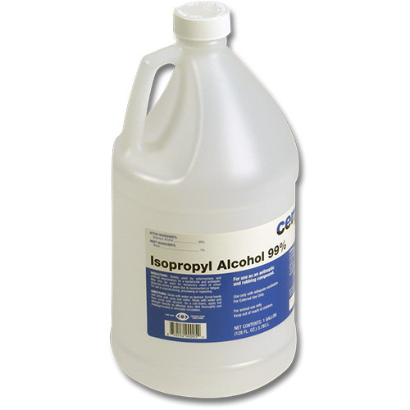
Felületfertőtlenítés: módok
Alkohol
Min. 60%-os alkoholtartalom esetén az alkohol hatásos lehet a felületek fertőtlenítésére.
Használata problémás, tűzveszélyessége miatt nem ajánlott.
A projektet az Innovációs és Technológiai Minisztérium és a Balaton Fejlesztési Tanács támogatta

Slide 7
Felületfertőtlenítés: módok
UV-C fény
Az UV-C sugárzás lebontja a vírusok külső fehérjeburkát, amely hatásos lehet a jelenlegi koronavírus ellen is.
Az UV-C fény ugyanakkor káros lehet a bőrre, ill. egyes műanyag és gumi felületekre, ill. a pontos adagolása is kérdéses.
A projektet az Innovációs és Technológiai Minisztérium és a Balaton Fejlesztési Tanács támogatta

Slide 8
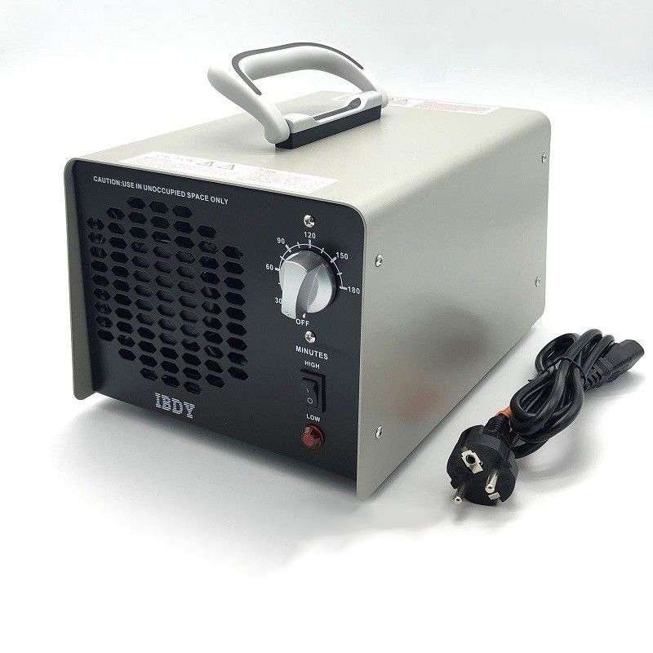
Levegő fertőtlenítése
Ózongenerátor
Előny: az ózon szabadgyök hatása révén roncsolja a vírus lipidburkának kémiai kötéseit, ily módon tönkreteszi a lipidburkot – a vírus elveszíti fertőzőképességét, inaktiválódik.
Hátrány: az ózon alacsony koncentrációban is károsíthatja a tüdőhólyagocskákat!
Kezelés közben élőlény nem tartózkodhat a helyiségben!
A projektet az Innovációs és Technológiai Minisztérium és a Balaton Fejlesztési Tanács támogatta

Slide 9
Gyakorlat
A közösségi terek fertőtlenítése
Önkéntes tűzoltó egyesületek esetén a felületfertőtlenítésre gyári, professzionális felületfertőtlenítőszerek beszerzése célszerű.
Használat: permetezés, kézi permetező
Területek
• közösségi területek (az adott település(rész) gyakran látogatott, forgalmas helyei)
• gyakran megérintett tárgyak
A projektet az Innovációs és Technológiai Minisztérium és a Balaton Fejlesztési Tanács támogatta

Slide 10
Gyakorlat
Fertőtlenítés esetén szóba kerülő közösségi helyszínek
• orvosi rendelő
• várótermek
• buszmegállók
• gyógyszertár
• művelődési ház / könyvtár
• önkormányzati épületek ügyfélfogadási helyiségei
A projektet az Innovációs és Technológiai Minisztérium és a Balaton Fejlesztési Tanács támogatta

Slide 11
Gyakorlat
Fertőtlenítés esetén szóba kerülő közösségi helyszínek
• orvosi rendelő
• várótermek
• buszmegállók
• gyógyszertár
• művelődési ház / könyvtár
• önkormányzati épületek ügyfélfogadási helyiségei
A projektet az Innovációs és Technológiai Minisztérium és a Balaton Fejlesztési Tanács támogatta

Slide 12
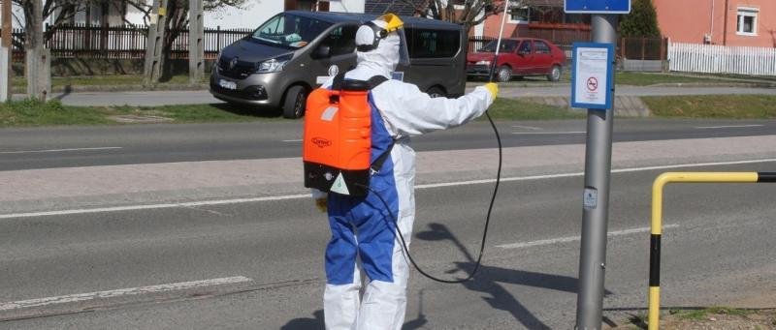
Legjobb gyakorlatok
A Szigetvári Önkéntes Tűzoltó Egyesület tagjai fertőtlenítették a város közterületeit, a piacot, a játszótereket, a buszmegállókat (2020)
A projektet az Innovációs és Technológiai Minisztérium és a Balaton Fejlesztési Tanács támogatta

Slide 13
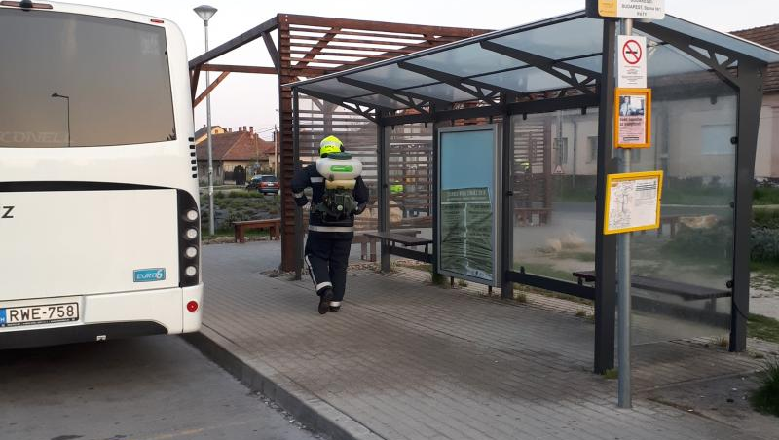
Legjobb gyakorlatok
Húsvéti locsolás, egy kicsit másképp – a Zsámbék Önkéntes Tűzoltó Egyesület kivitelezésében
A projektet az Innovációs és Technológiai Minisztérium és a Balaton Fejlesztési Tanács támogatta

Slide 14
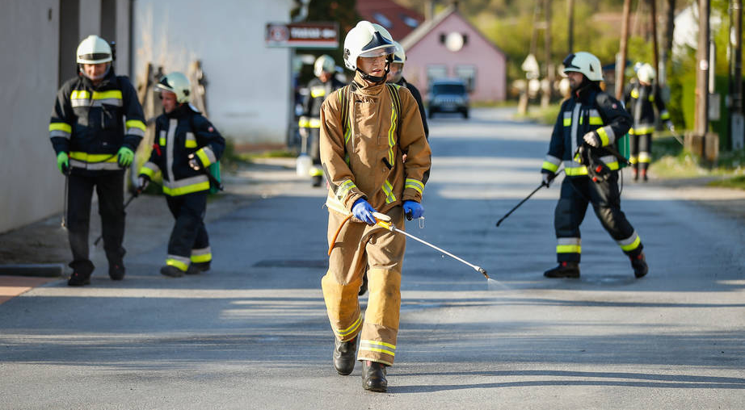
Legjobb gyakorlatok
Fertőtlenítés – Szakonyfalu ÖTE
A projektet az Innovációs és Technológiai Minisztérium és a Balaton Fejlesztési Tanács támogatta

